Slide 1
ProQuest助力心理学研究

Slide 2
Psychology Database (原PPJ)
提供理论心理学和应用心理学领域，及教育等相关学科重要期刊，基于美国心理学会APA-PsycINFO索引
到2017年2月，收录了自1964年以来的1260多种专业期刊（其中包含880多种全文刊，800多种有影响因子）。
全球心理学领域7,740 多篇博硕论文全文
INTELECOM Psychology Video Collection 307个视频文件

Slide 3
优势
心理学及相关领域，理论心理学和应用心理学的各个方面
普通心理学
生理心理学
教育心理学
广告心理学
咨询心理学
心理测量学
发展心理学
人格心理学
管理心理学
学习心理学
社会心理学
临床心理学
认知心理学
实验心理学
消费心理学
医学、法律
……

Slide 4
ProQuest数据库登入
数据库导航
或直接访问：http://search.proquest.com

Slide 5
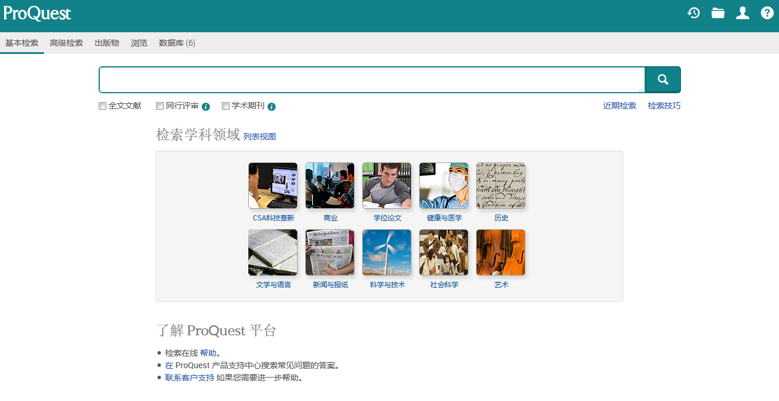
ProQuest数据库登入
心理学资源

Slide 6
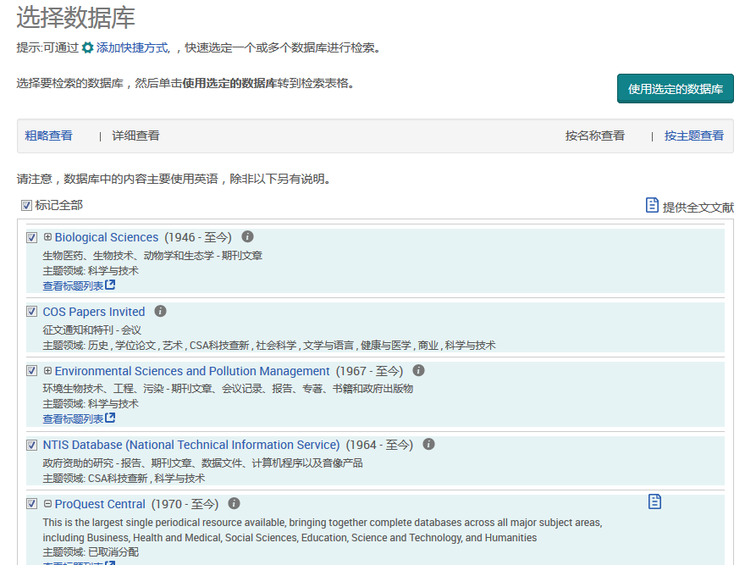
ProQuest-心理学研究
可单独勾选一个或多个数据库进行检索

Slide 7
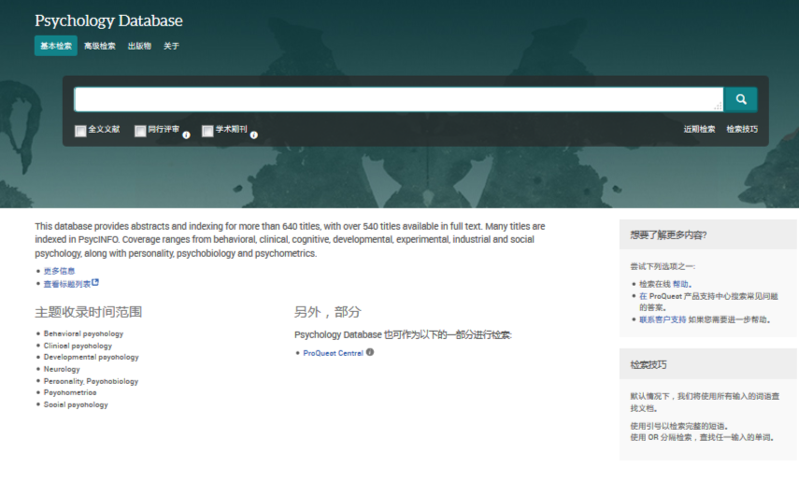
数据库简介及期刊列表
数据库介绍
查看标题列表
覆盖主题

Slide 8
ProQuest如何助力您的心理学研究？
要开题了——论文研究啥？！
题目确定了——如何找文献？！
文献找到了——怎么保存和分享？！
保存好了——论文需要什么结构？！
论文搞得差不多了——最后的参考文献部分太折磨人！
ProQuest陪伴您的漫漫论文路！

Slide 9
漫漫论文路之第一步：寻找研究方向
了解当前心理学研究热点

Slide 10
漫漫论文路之第一步：论文开题
输入一个您已知关键词（主题领域相对较大）。进行链式挖掘。
ADHD
建议先不要勾选全文
如需高质量期刊可勾选同行评审/学术期刊

Slide 11
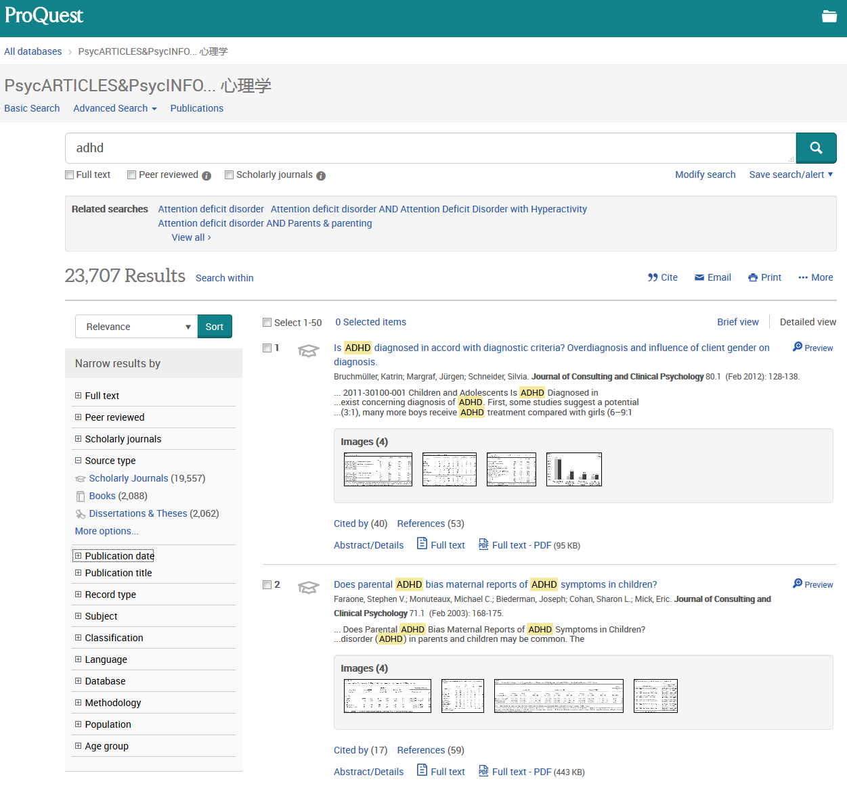
漫漫论文路之第一步：从一个关键词开始
相关领域提示
寻找合适的研究方向：结果筛选

Slide 12
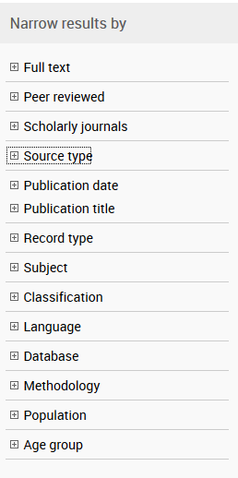
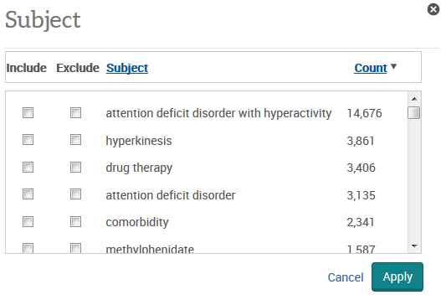
漫漫论文路之第一步：寻找研究方向
勾选感兴趣/和专业相关的主题词（研究领域）
childhood development 、 behavior problems 、parents 、 genes

Slide 13
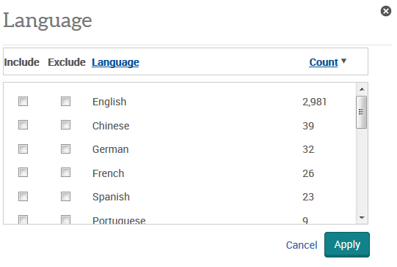
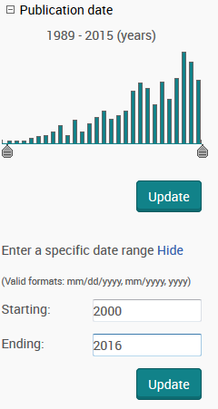
漫漫论文路之第一步：寻找研究方向
English， Chinese

Slide 14
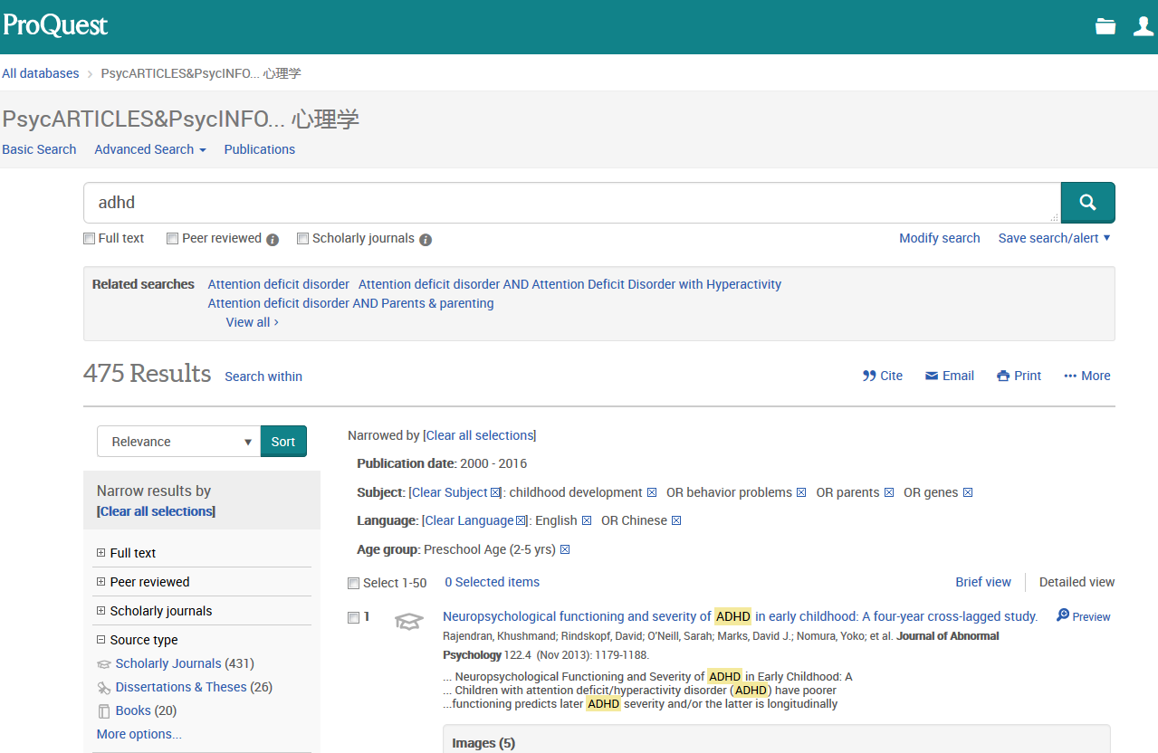
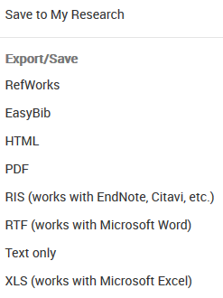
漫漫论文路之第一步：寻找研究方向

Slide 15
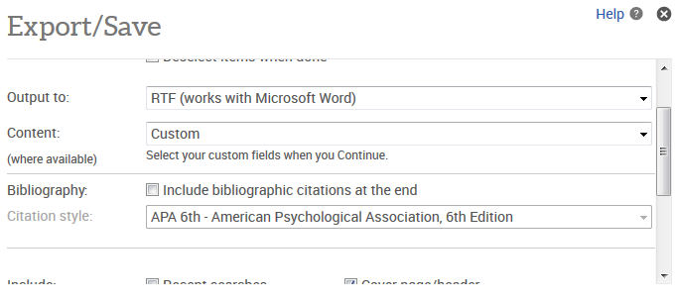
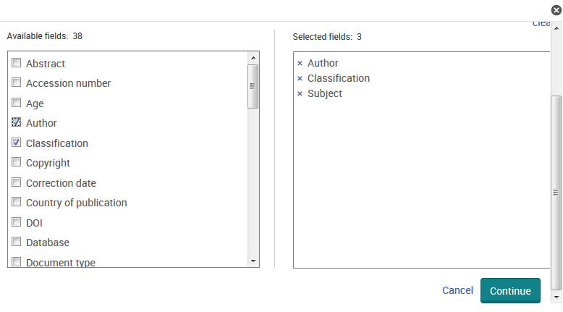
漫漫论文路之第一步：寻找研究方向
自定义导出作者、分类、主题词三个字段

Slide 16
漫漫论文路之第一步：寻找研究方向
Longitudinal associations between internalizing and externalizing comorbidities and functional outcomes for children with ADHD.
ProQuest document link
Classification: 3250: Developmental Disorders & Autism
Subject: Attention Deficit Disorder with Hyperactivity (major); Comorbidity (major); Externalization (major); Internalization (major); Childhood Development; Daily Activities; Quality of Life;
_______________________________________________________________
Longitudinal changes in individual symptoms across the preschool years in children with ADHD.
ProQuest document link
Classification: 3250: Developmental Disorders & Autism
Subject: Attention Deficit Disorder with Hyperactivity (major); Oppositional Defiant Disorder (major); Preschool Students (major); Symptoms (major); Behavior Problems; Diagnosis;
_______________________________________________________________
Parent training for preschool ADHD: A randomized controlled trial of specialized and generic programs.
ProQuest document link
Classification: 3250: Developmental Disorders & Autism
Subject: Attention Deficit Disorder with Hyperactivity (major); Intervention (major); Parent Training (major); Preschool Students (major); Program Evaluation (major); Hyperkinesis; Parents;
_______________________________________________________________
Relations between response trajectories on the continuous performance test and teacher-rated problem behaviors in preschoolers.
ProQuest document link
Classification: 2224: Clinical Psychological Testing; 3250: Developmental Disorders & Autism
Subject: Attention Deficit Disorder with Hyperactivity (major); Performance Tests (major); Rating Scales (major); Sustained Attention (major); Test Validity (major); Behavior Problems; Oppositional Defiant Disorder; Rating; Teachers;
链式追踪更多主题词及分类
或以某一个作者为线索继续查找

Slide 17
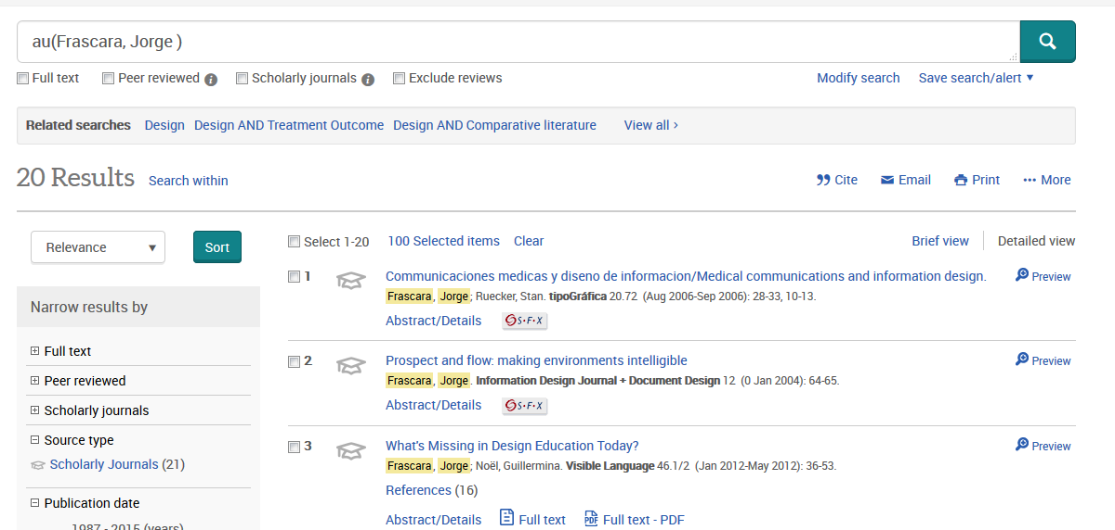
按作者查找文献
重复上一个流程，继续挖掘主题词和研究方向

Slide 18
漫漫论文路之第一步：确定研究方向及主题词
《学龄前儿童多动症早期筛查》
关键词：
ADHD
Screening
Pre-School
…

Slide 19
漫漫论文路之第二步如何找文献：检索方法
基本检索
高级检索
命令行检索
出版物检索

Slide 20
ProQuest 检索三要素
检索词
算符
检索字段

Slide 21
检索要素
算符 and与，or或 ,not非，near/n位置算符，pre/n带排序位置算符，“ ”词组准确匹配，EXACT 精确匹配，*截词符，?替代符
字段 通用: Ti标题, Su主题词, Ab文摘, AU作者, AF机构, Pub出版物名, Pb出版商, ISSN, ISS期, VOL卷, 等

Slide 22
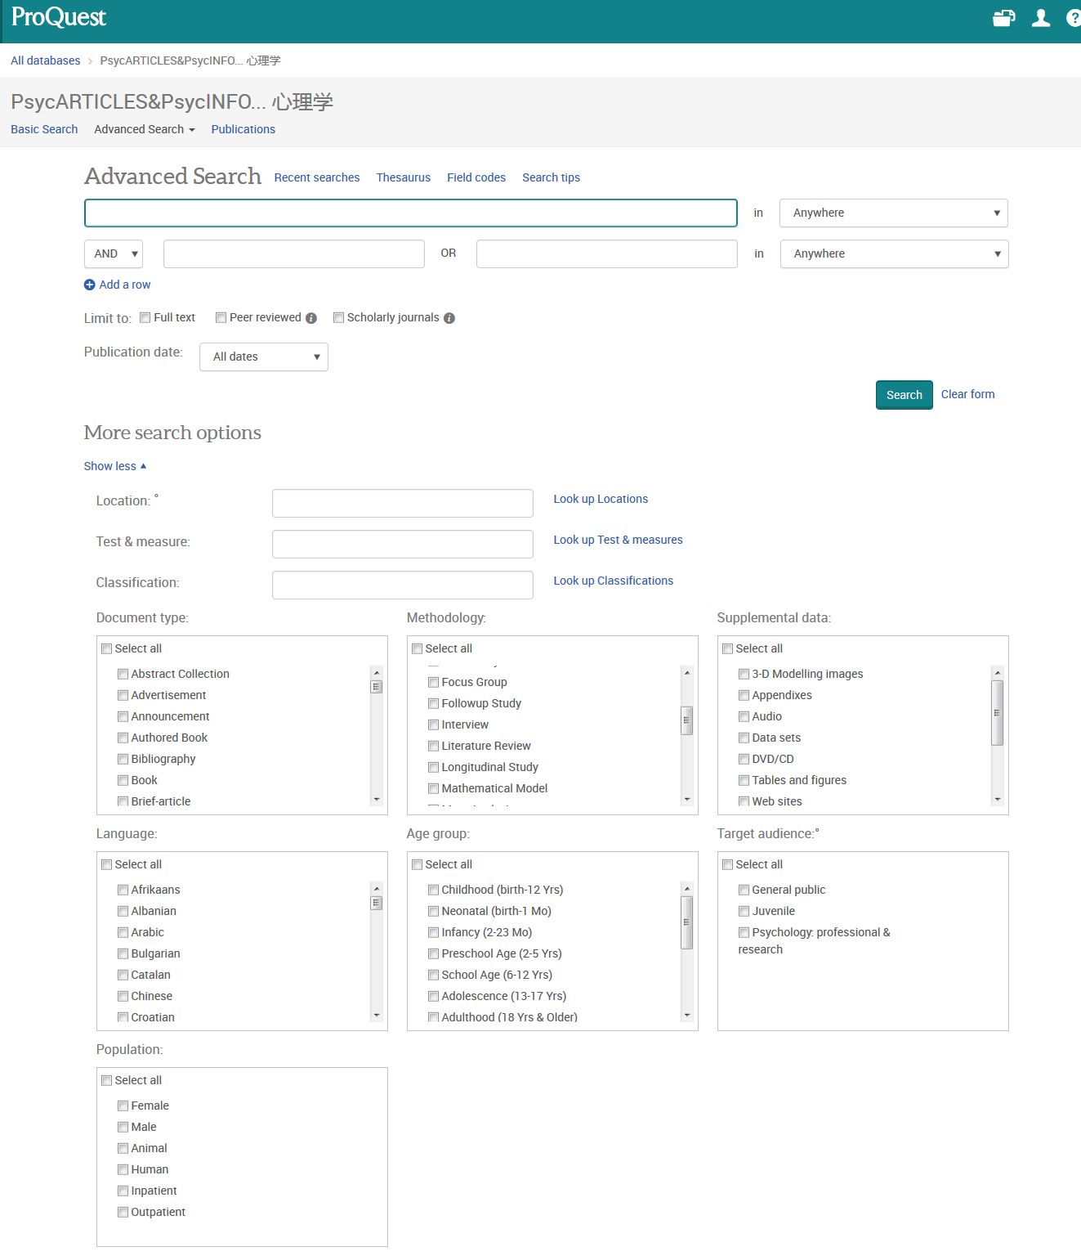
高级检索
在线词库、字段代码等
其他限定条件

Slide 23
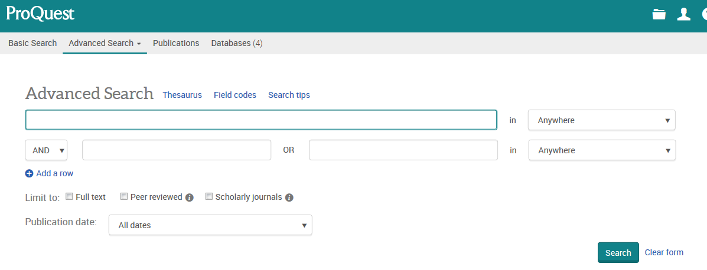
在线词表
在线词表
从列表中选择需要的词表

Slide 24
Thesaurus
preschool

Slide 25
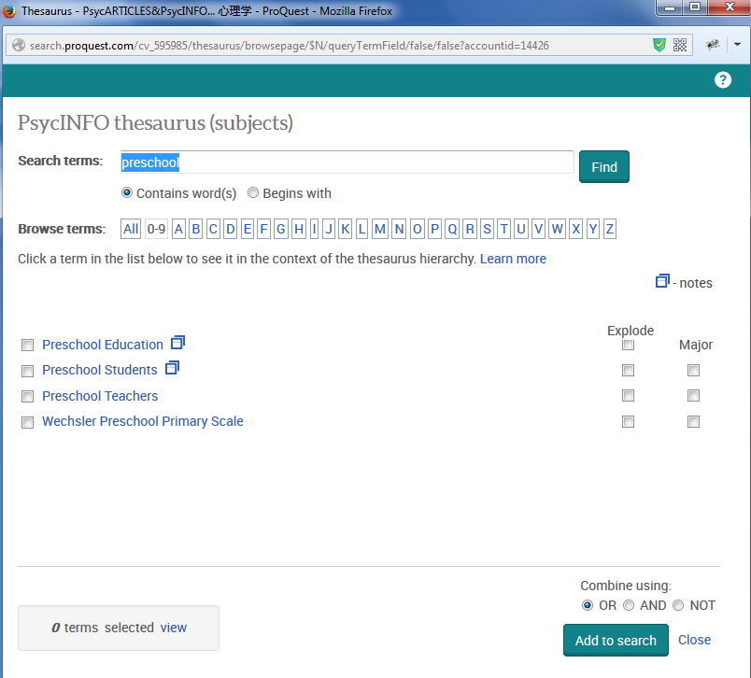
Thesaurus
定义及相关词
选择不同布尔逻辑符
查看已选主题词

Slide 26
Thesaurus
加入检索框

Slide 27
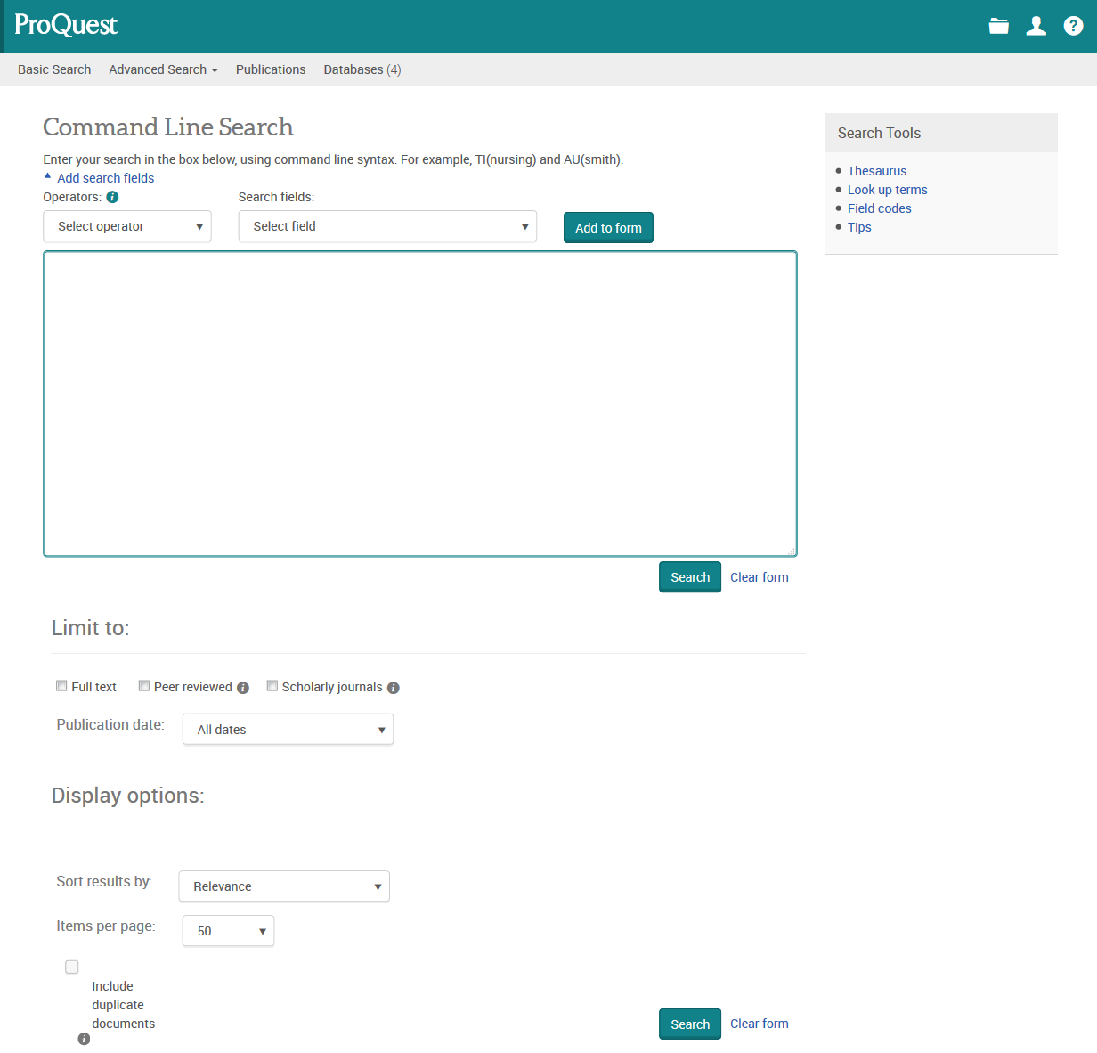
命令行检索
ti,su,ab(ADHD) and (psycholog* near/10 (test* or measure*))
检索工具
运算符优先级
NEAR
PRE
AND
OR
NOT

Slide 28
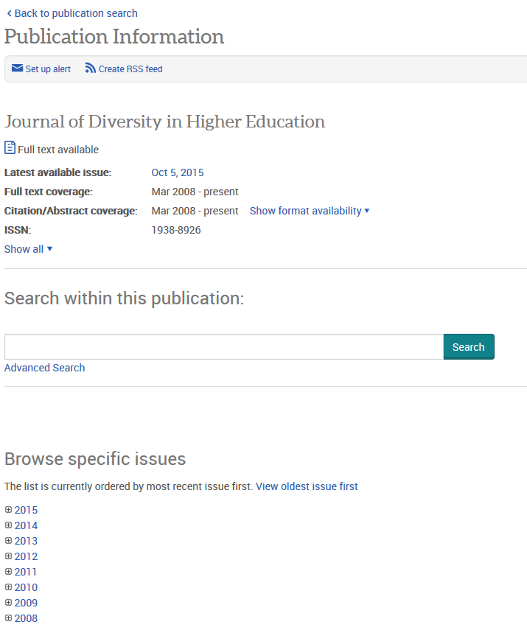
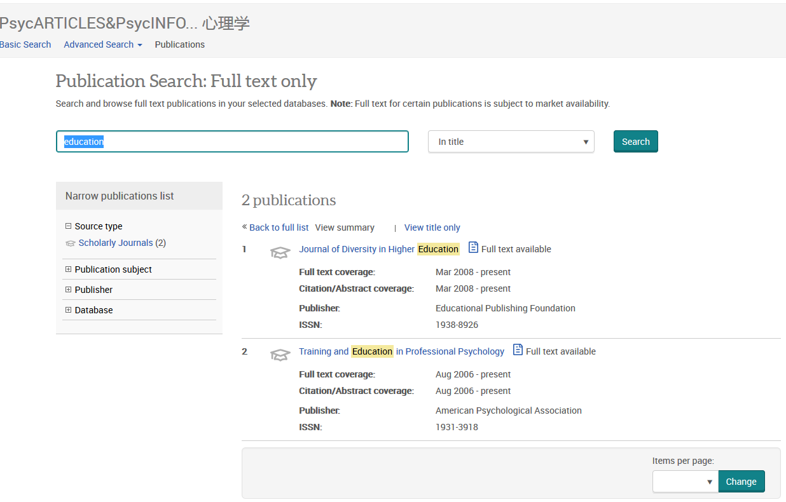
出版物检索
定题
可在某一特定出版物内检索
逐期浏览

Slide 29
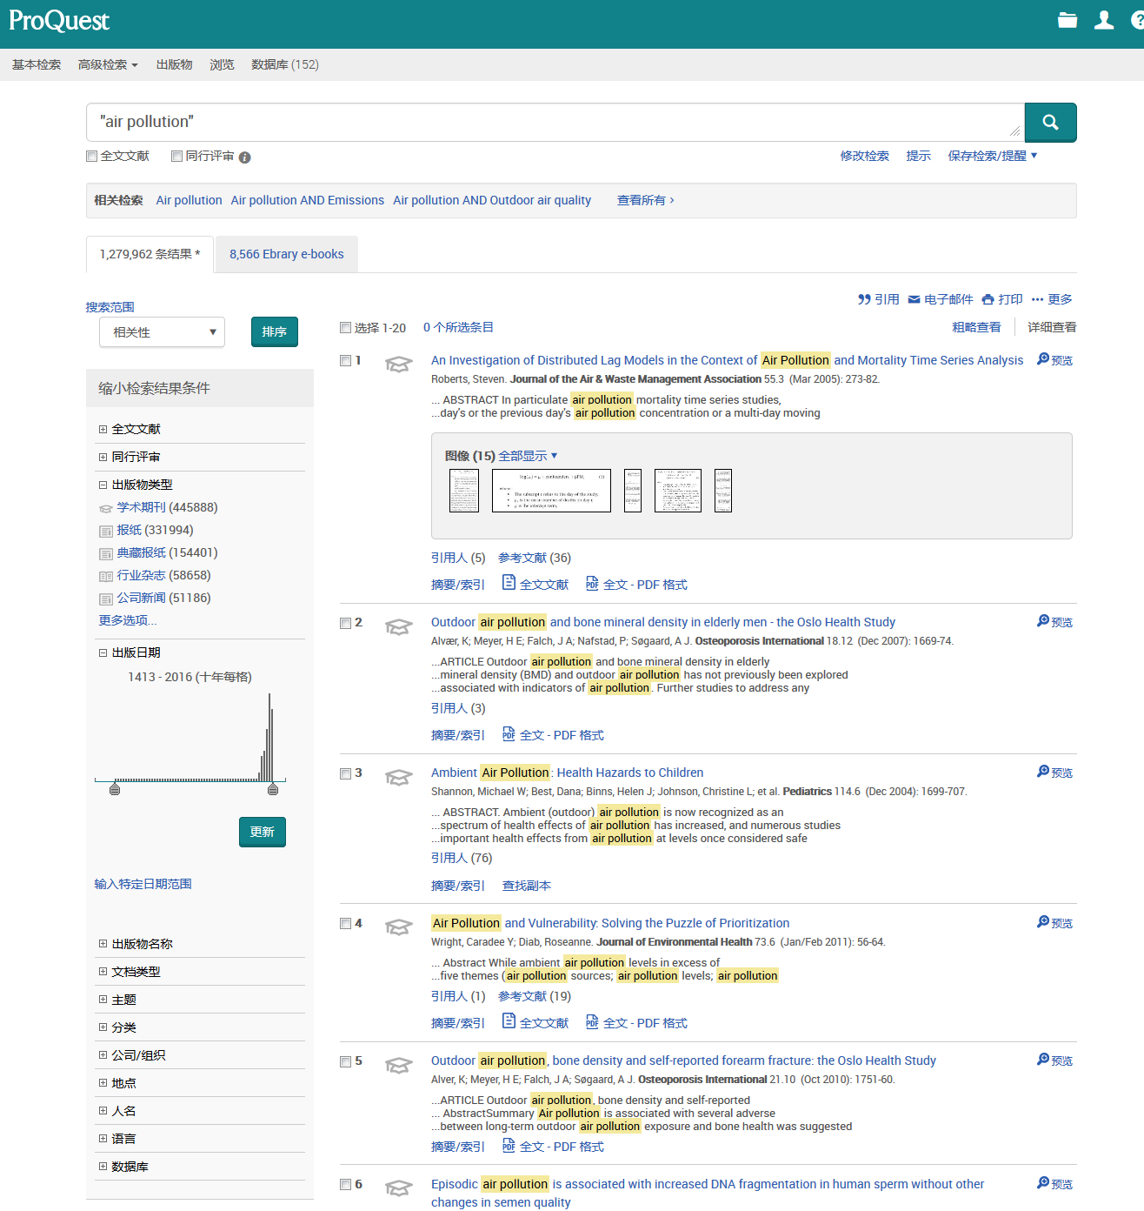
检索结果
检索结果筛选
检索结果浏览

Slide 30
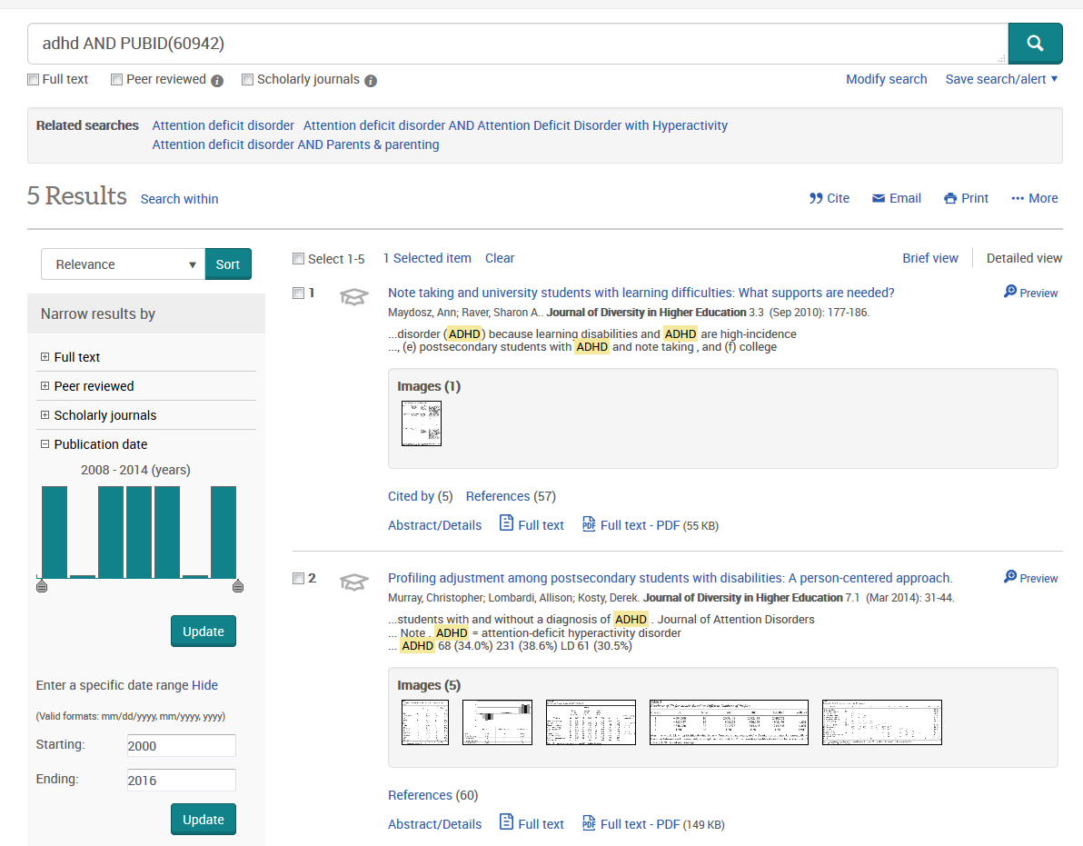
漫漫论文路之第三步：结果保存和分享
批量电邮、导出(PDF,RIS,RTF)等

Slide 31
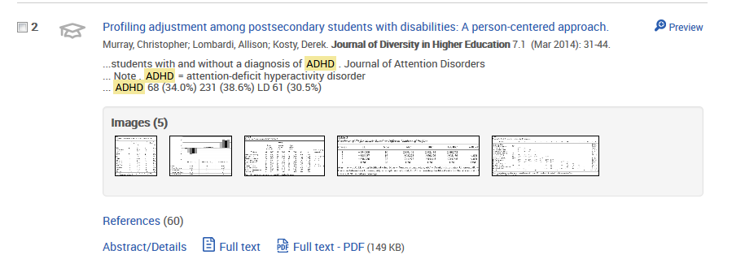
漫漫论文路之第三步：结果保存和分享
查看不同格式

Slide 32
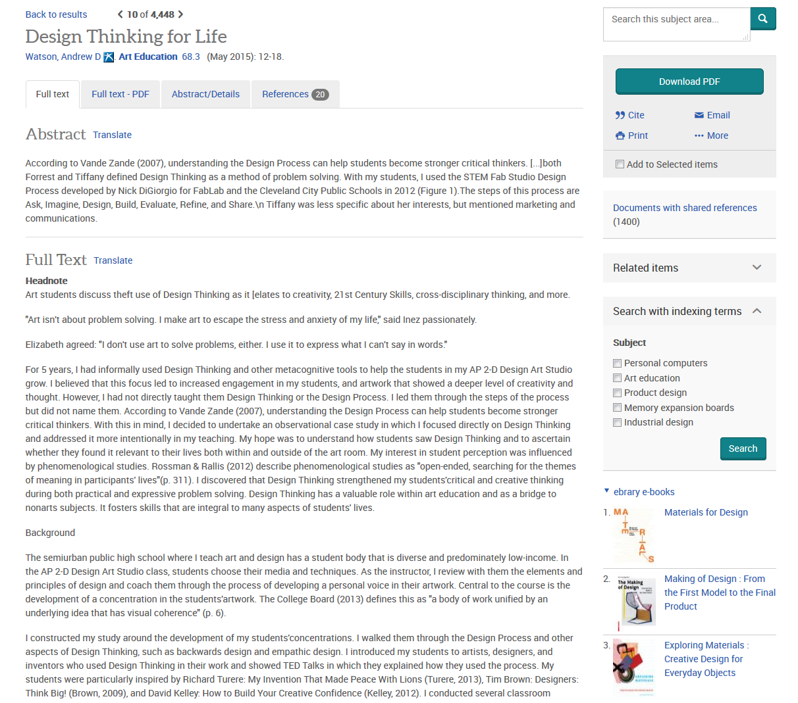
检索结果查看
重新检索
PDF下载
单篇文献导出
360度全方位追踪某一课题
主题词检索

Slide 33
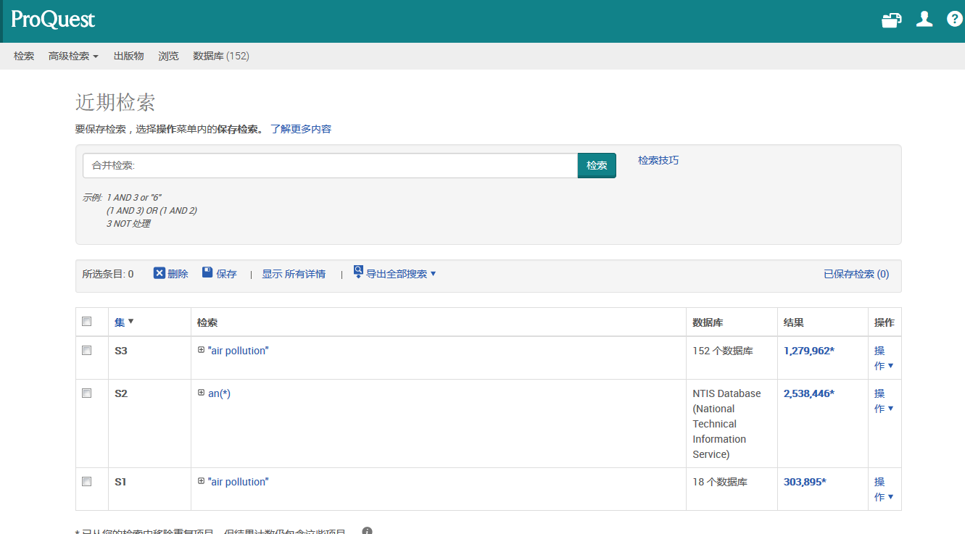
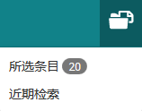
近期检索
组合之前的检索策略

Slide 34
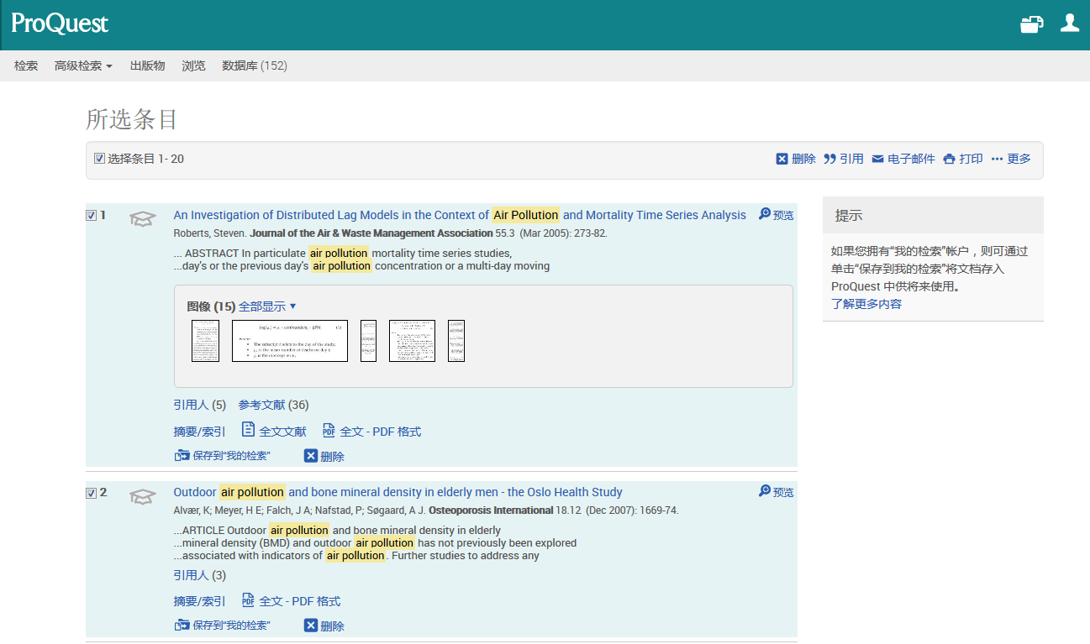
所选条目
批量处理保存条目

Slide 35
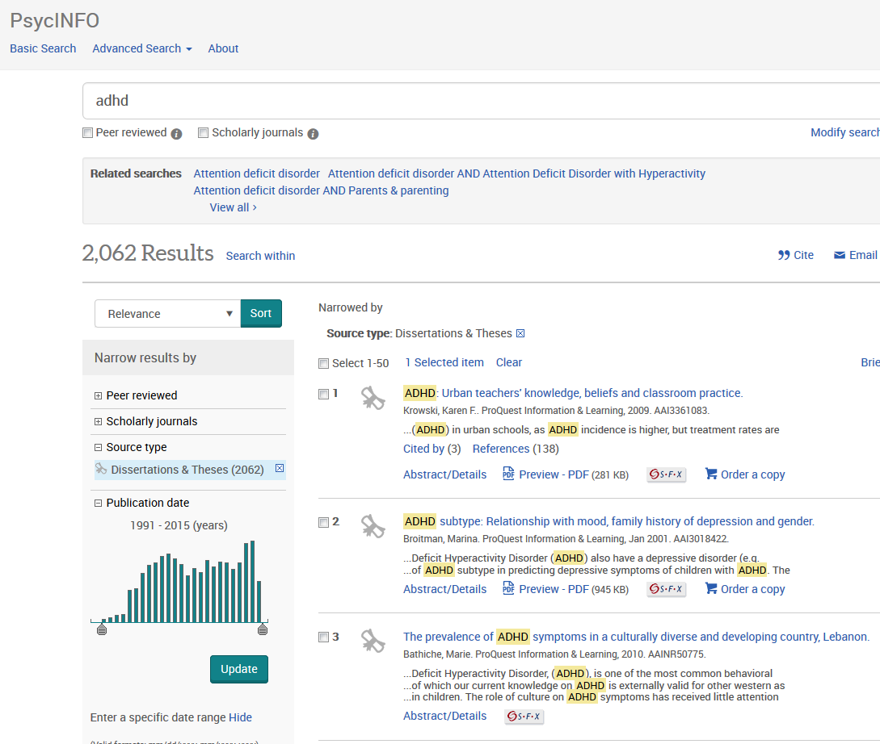
漫漫论文路之第四步：论文结构
“ADHD”
在PQDT/PI中检索论文
或在之前的检索结果中筛选出论文

Slide 36
漫漫论文路之第四步：论文结构

Slide 37
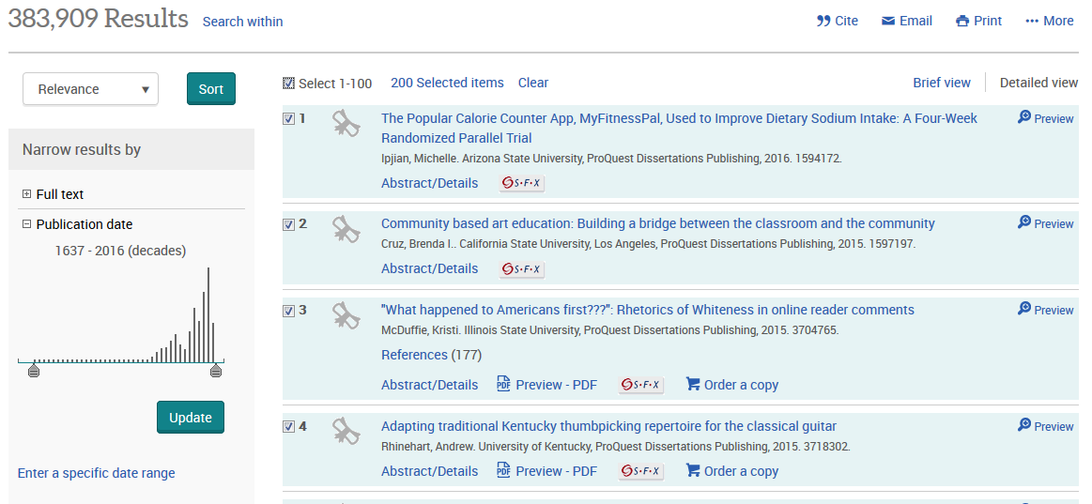
漫漫论文路之第五步：参考文献制作
勾选文献后点击引用/Cite

Slide 38
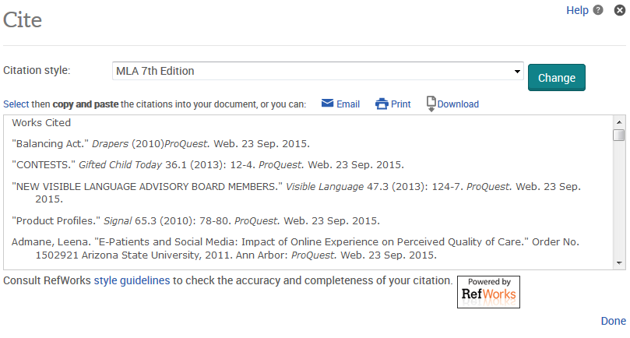
漫漫论文路之第五步：参考文献制作
选择不同引文格式
拷贝、粘贴到论文

Slide 39
ProQuest全面助力您的心理学研究！
Mission Complete！

Slide 40
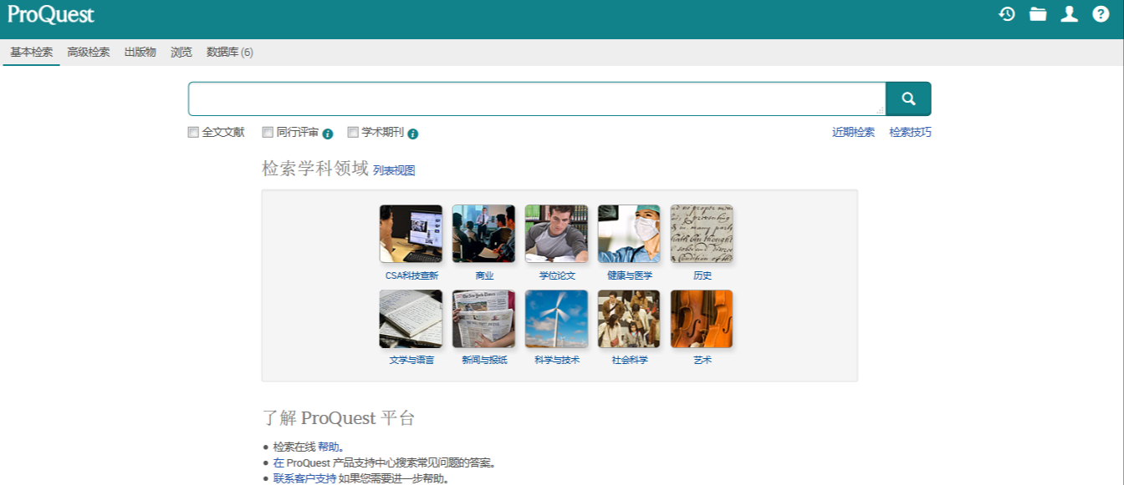
番外篇——其他ProQuest平台攻略
报纸资源：
The Wall Street Journal
USA Today
New York Times等

Slide 41
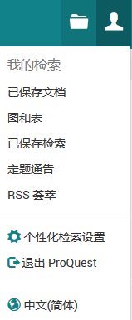
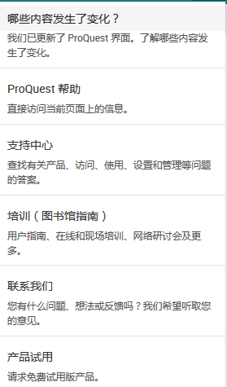
界面语言及帮助文档

Slide 42
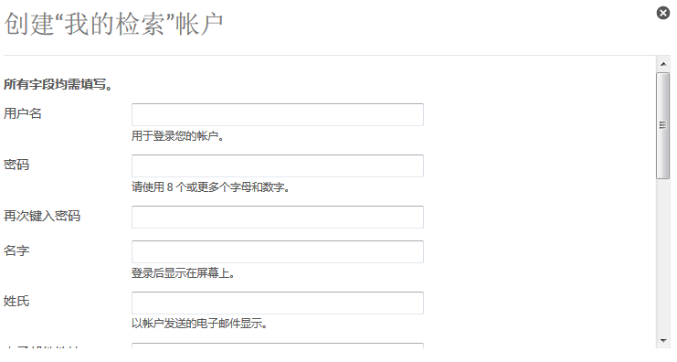
我的检索账户——My Research

Slide 43
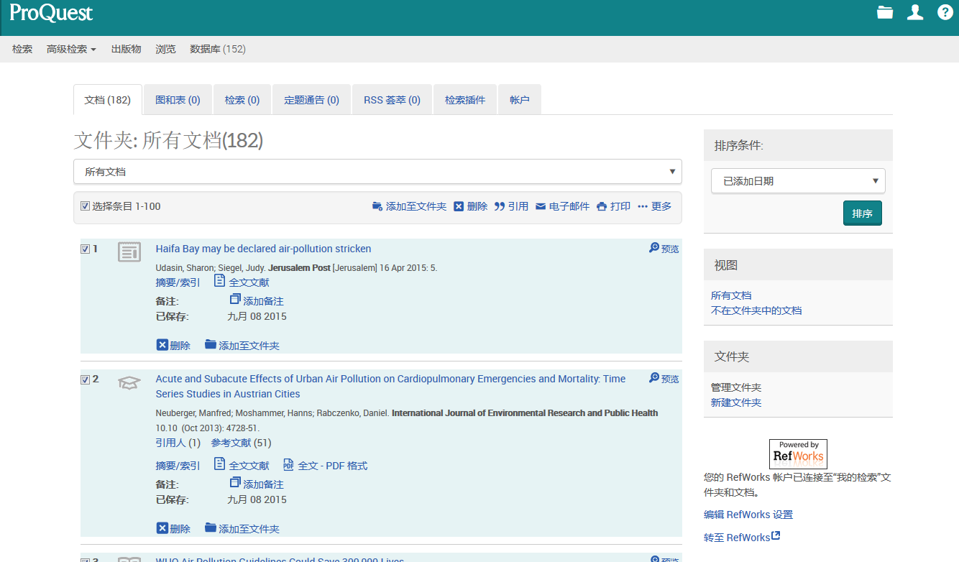
我的检索账户——My Research
在线保存检索结果、检索策略、及其他个性化设置

Slide 44
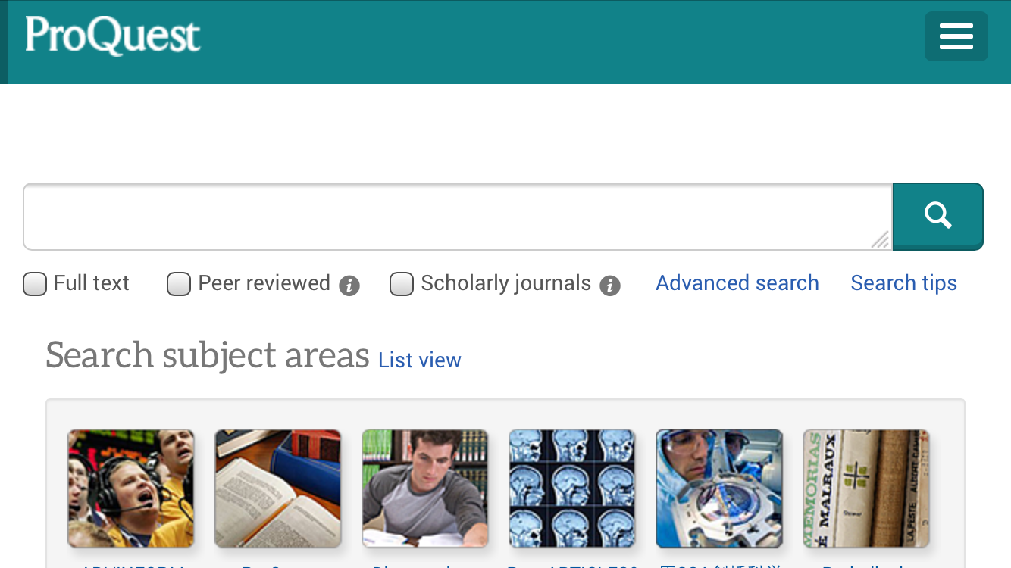
移动设备自适应界面
智能手机 界面

Slide 45
Questions？

Slide 46
获取ProQuest更多资讯
ProQuest培训视频
腾讯视频搜索ProQuest
ProQuest QQ群
230312268
ProQuest 官方微信
ProQuest
ProQuest 官方微博
ProQuest-China
注册获取更多资讯：http://go.proquest.com/preferences-cn/update.html
http://www.proquest.com/APAC-CN/

Slide 47
谢谢！
郭谷雨
ProQuest培训及咨询顾问
Chris.guo@proquest.com

